Slide 1
Лабораторная работа №14 “Средства, применяемые при разработке программного обеспечения в ОС типа UNIX/Linux”
Лагода Валерий Андреевич 2021
РУДН, Москва, Россия
1/8

Slide 2
Лабораторная работа №14 “Средства, применяемые при разработке программного обеспечения в ОС типа UNIX/Linux”

Slide 3
Прагматика
Работа выполнена для того, чтобы познакомиться с возможностями ОС UNIX/Linux, касающихся разработки, анализа, тестирования и отладки приложений, чтобы использовать полученные знания для дальнейшей работы.

Slide 4
Цели
Приобрести простейшие навыки разработки, анализа, тестирования и отладки приложений в ОС типа UNIX/Linux на примере создания на языке программирования С калькулятора с простейшими функциями.

Slide 5
Задачи
Изучить теорию относительно разработки, анализа, тестирования и отладки приложений в ОС UNIX/Linux.
Написать свою программу калькулятор.
Рассмотреть на практике возможности анализа, тестирования и отладки приложений в ОС UNIX/Linux.

Slide 6
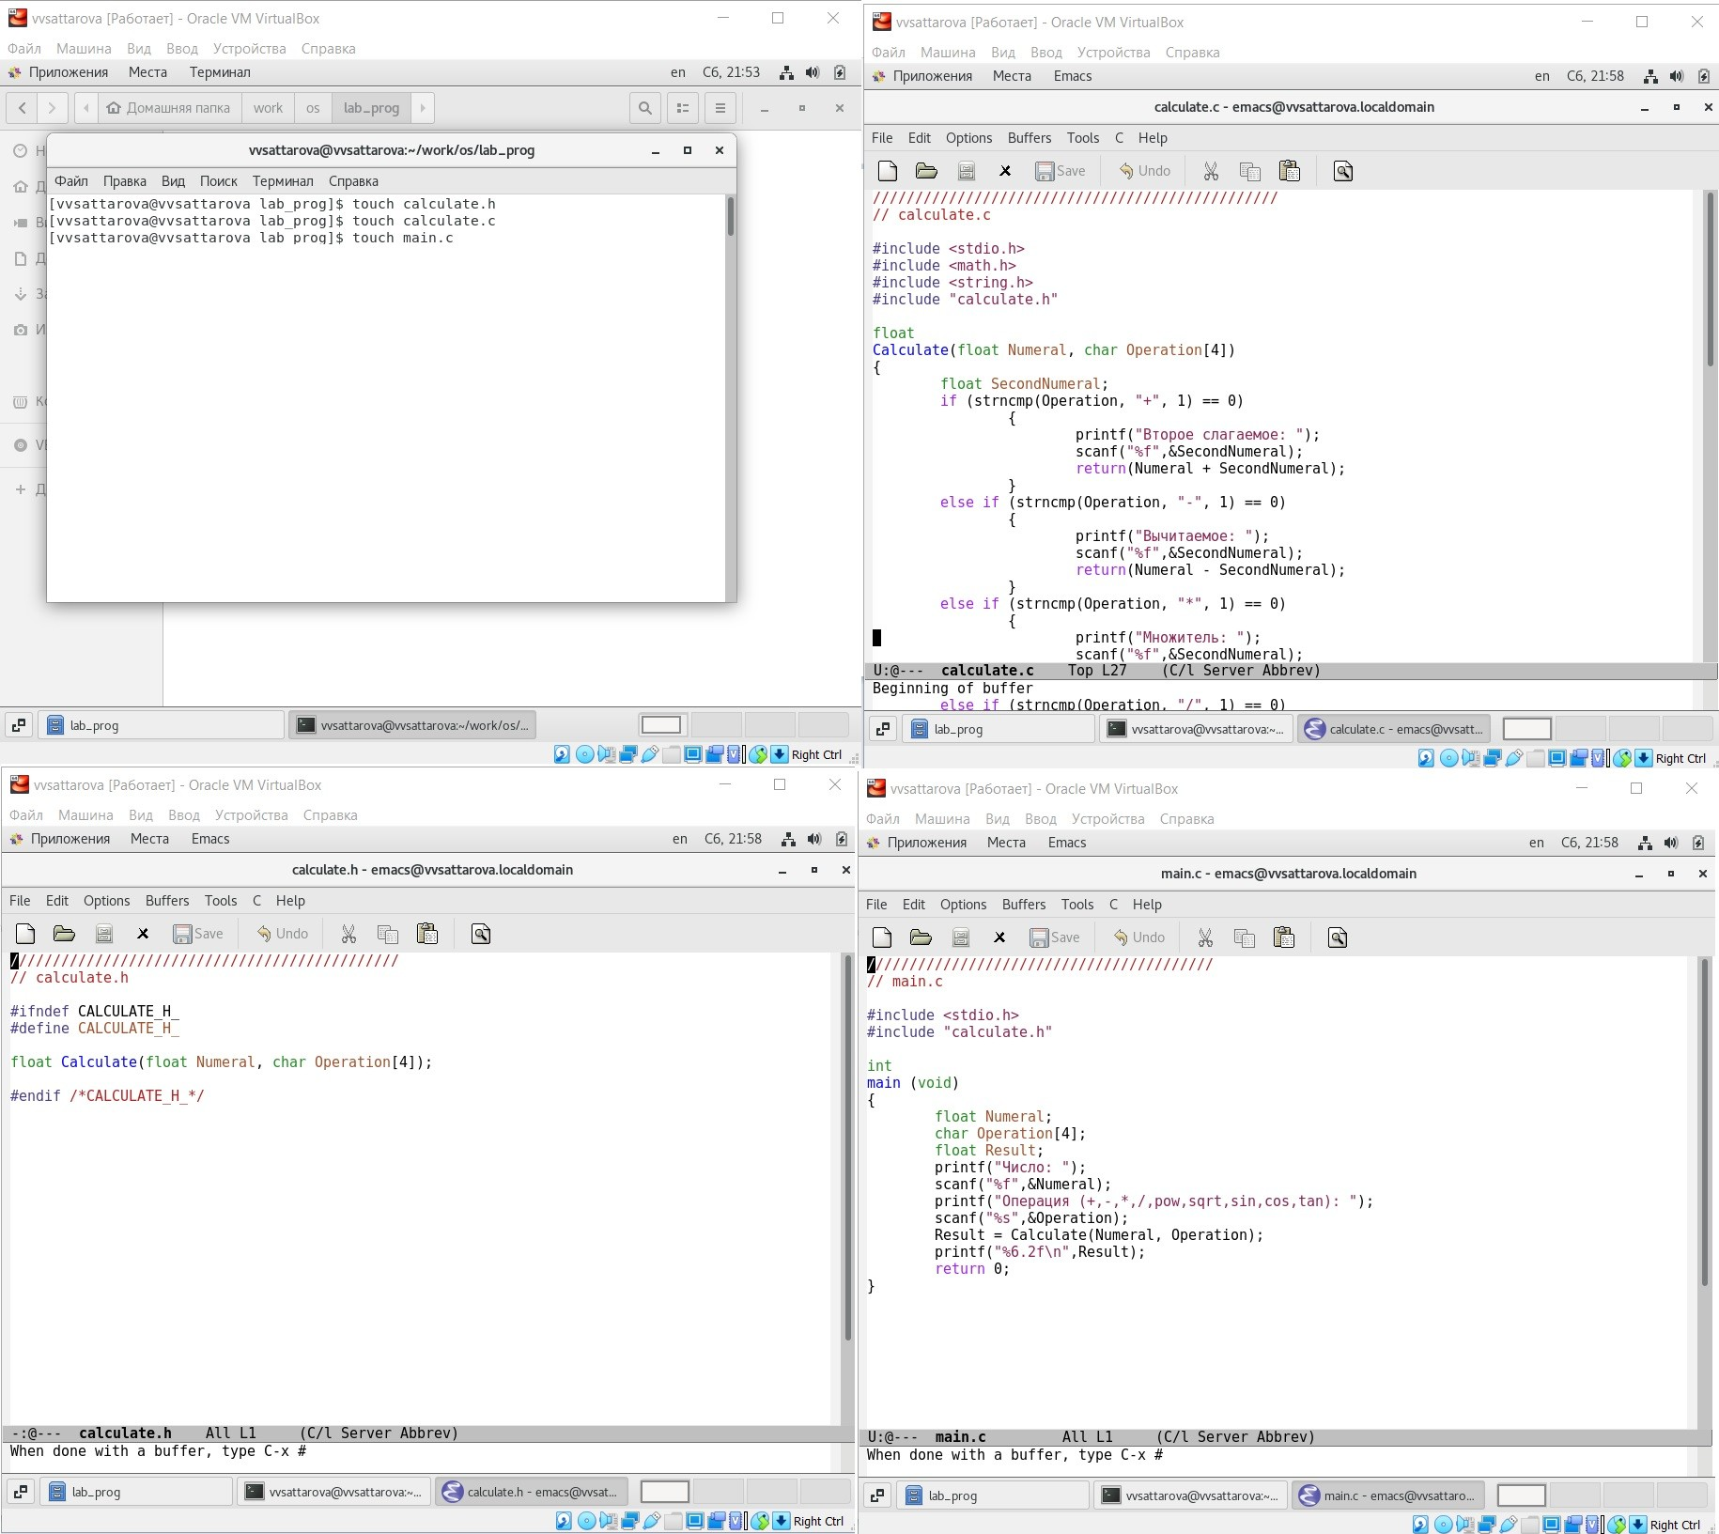
Работа (1)

Slide 7
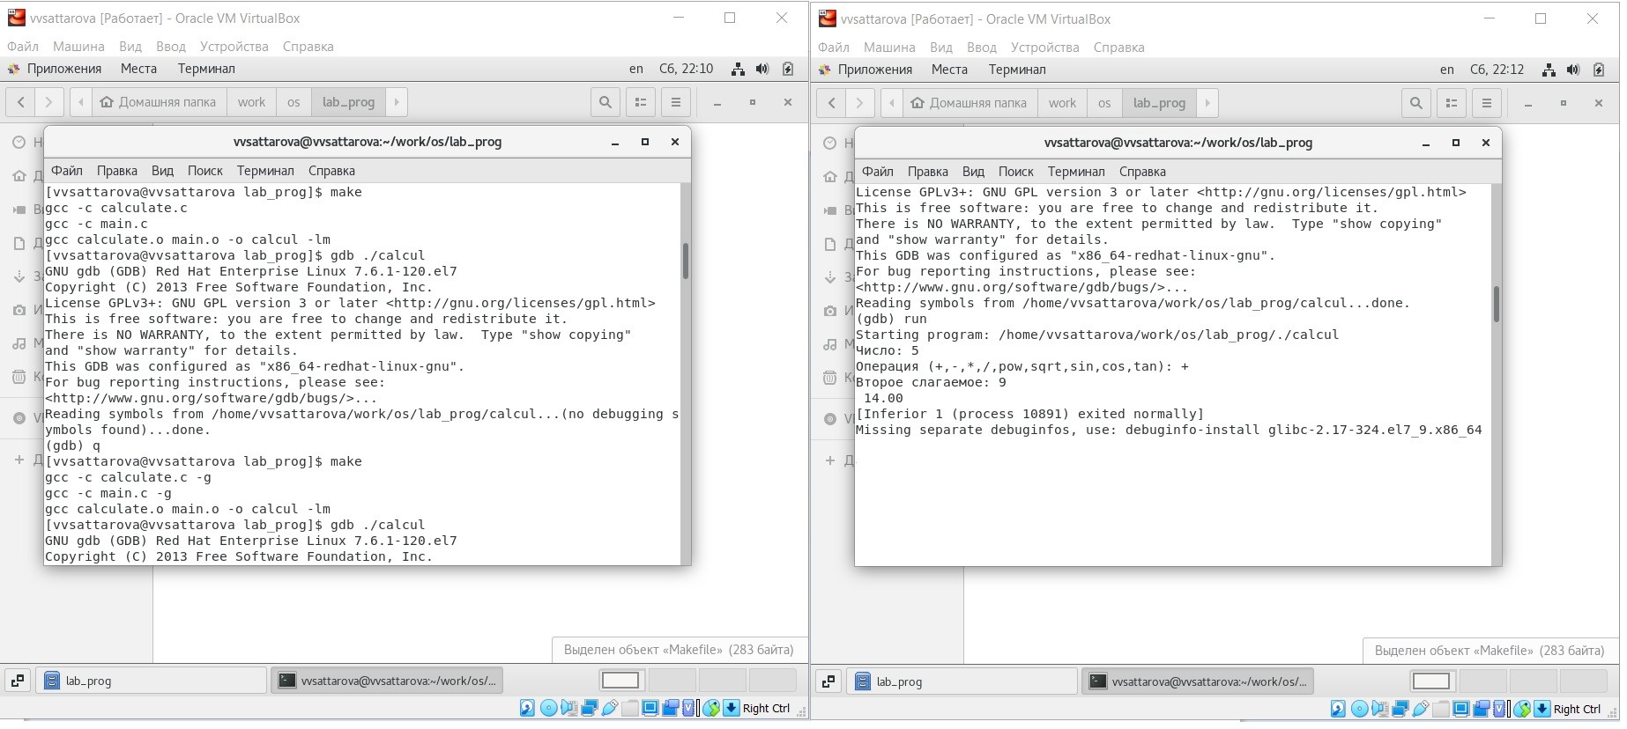
Работа (2)
Figure 2: Рис 2.

Slide 8
Результаты
Изучена информация, касающаяся разработки, анализа, тестирования и отладки приложений в ОС UNIX/Linux. Написана собственная программа калькулятор. Были рассмотрены на практике возможности анализа, тестирования и отладки приложений в ОС UNIX/Linux. Работу получилось выполнить по инструкции, проблем с использованием команд по алгоритму, а также работы с файлами С не возникло. Был реализован калькулятор, затем он был запущен в Debugger. Также необходимо было поработать с утилитой splint.

Slide 9
Заключение
В ходе работы я gриобрела простейшие навыки разработки, анализа, тестирования и отладки приложений в ОС типа UNIX/Linux на примере создания на языке программирования С калькулятора с простейшими функциями.

